Slide 1
Мы родом не из детства -
из войны

Slide 2
Детям, пережившим ту войну, Поклониться нужно до земли! В поле, в оккупации, в плену, Продержались, выжили, смогли!

Slide 3
В тот далекий летний день 22 июня 1941 года люди занимались обычными для себя делами. Школьники готовились к выпускному вечеру. Дети играли, они даже не подозревали, что всё это скоро кончится и на устах будет только одно слово-война. У целого поколения, рожденного с 1928 по 1945 год, украли детство.

Slide 4
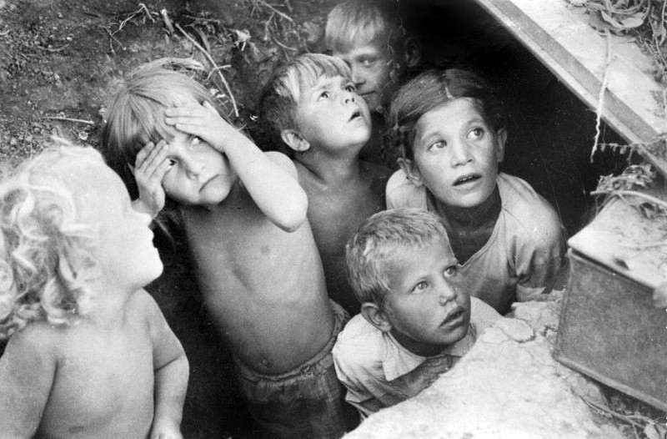
Дети прячутся от налёта

Slide 5
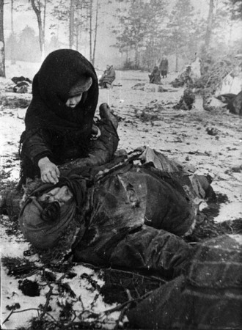
Дети в один миг теряли своих родных!
Иногда напуганные малыши по нескольку дней сидели рядом с холодными телами погибших матерей, ожидая решения своей участи. В лучшем случае их ждал советский детдом, в худшем – в фашистские застенки.

Slide 6
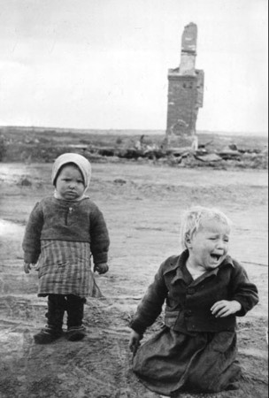
Дети войны - и веет холодом,
Дети войны - и пахнет голодом,
Дети войны - и дыбом волосы:
На челках детских седые волосы

Slide 7
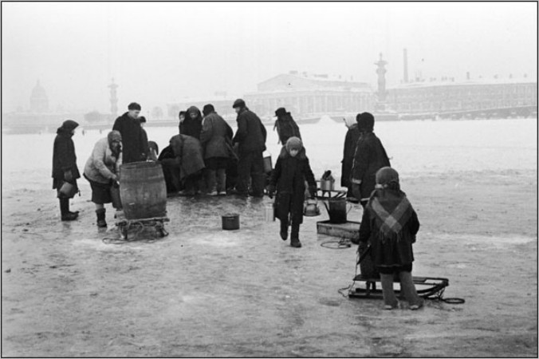
Дети Блокады

Slide 8
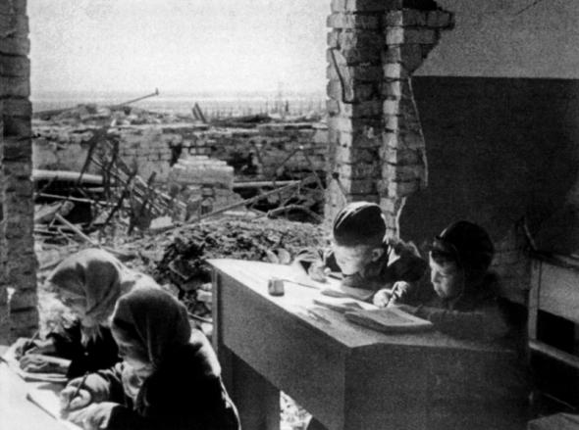
Дети блокадного Ленинграда росли, работали и учились под разрывы бомб и снарядов, в условиях холода и голода.

Slide 9
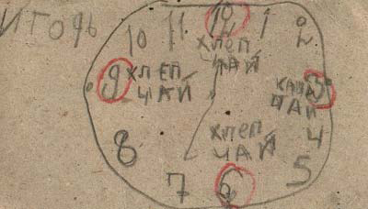
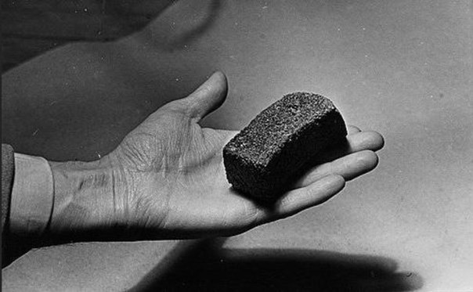
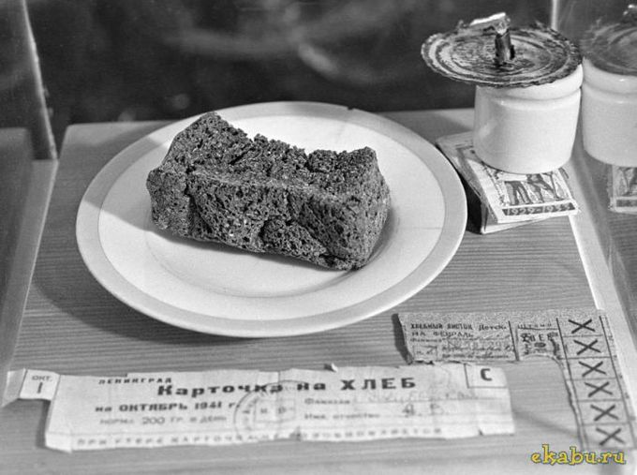
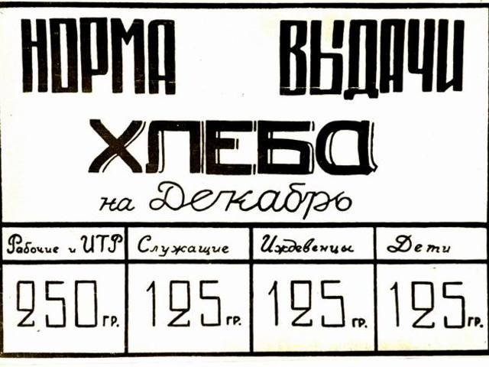
Лишь три процента жизней унесли бомбежки и артобстрелы. 97 процентов жителей блокадного города погибли от голода.

Slide 10
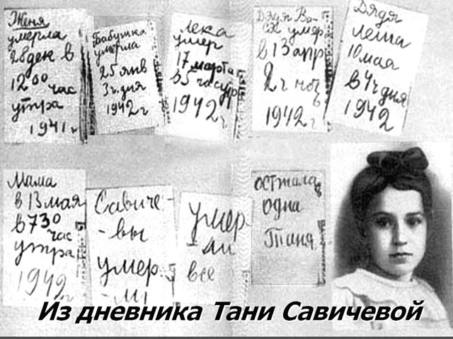

Slide 11
Дети концлагерей
В фашистских концлагерях содержалось более 20 миллионов человек из 30 стран мира.12 миллионов не дожили до освобождения, среди них около 2 миллионов детей…

Slide 12
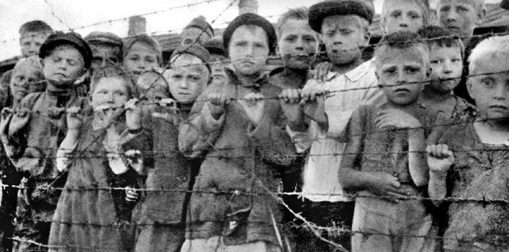

Slide 13
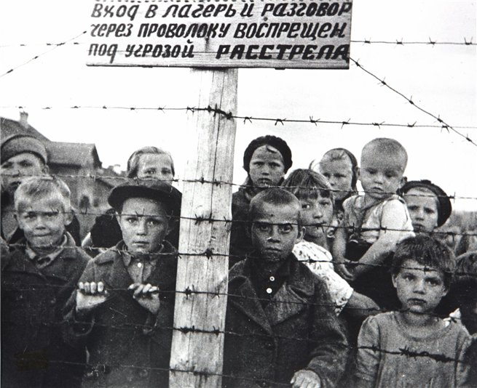

Slide 14
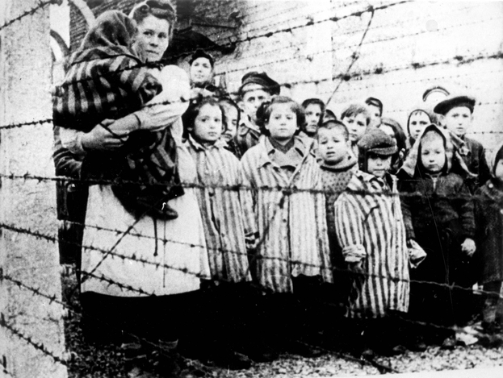

Slide 15
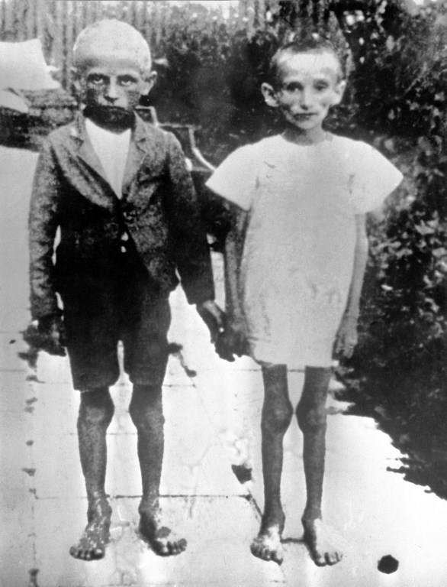
Земля омыта слезами детскими,
Детьми советскими и не советскими.
Какая разница, где был под немцами,
В Дахау, Лидице или Освенциме?

Slide 16
Дети для Победы
С первых дней войны у детей было огромное желание хоть чем-нибудь помочь фронту. В тылу дети изо всех сил помогали взрослым во всех делах: участвовали в противовоздушной обороне – дежурили на крышах домов во время вражеских налетов, строили оборонительные укрепления, собирали черный и цветной металлолом, лекарственные растения, участвовали в сборе вещей для Красной Армии, работали на воскресниках.

Slide 17
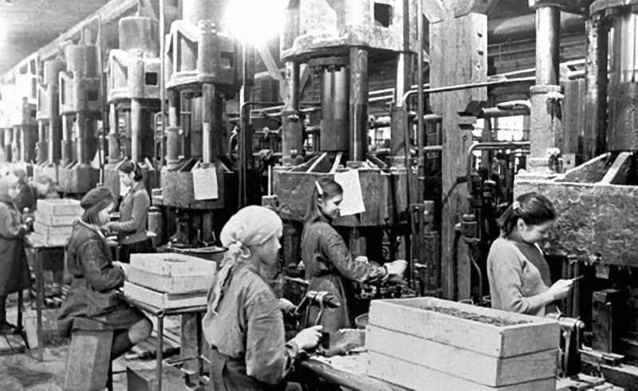
Девочки и мальчики вставали к заводским станкам, заменяя погибших или ушедших на фронт взрослых.

Slide 18
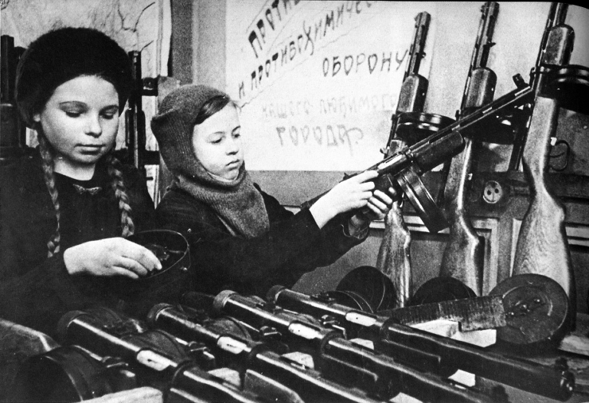
. В 12-15 лет дети изготавливали детали для пулеметов, автоматов, артиллерийских снарядов.

Slide 19
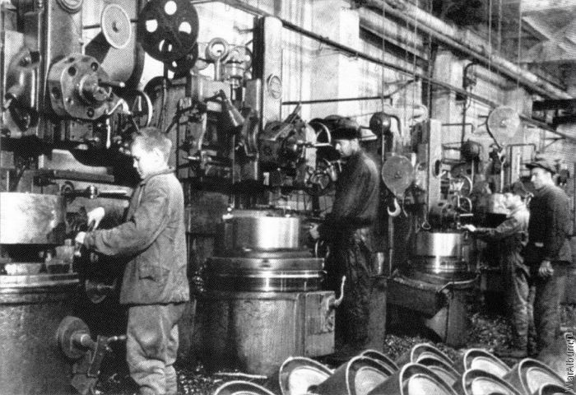
Сколько будет длиться рабочий день – никто не считал.

Slide 20
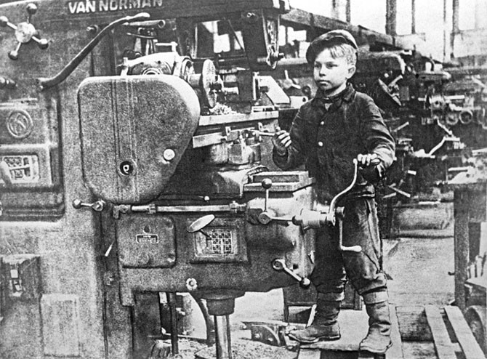
Чтобы ребята могли работать за станками, для них делали деревянные подставки.

Slide 21
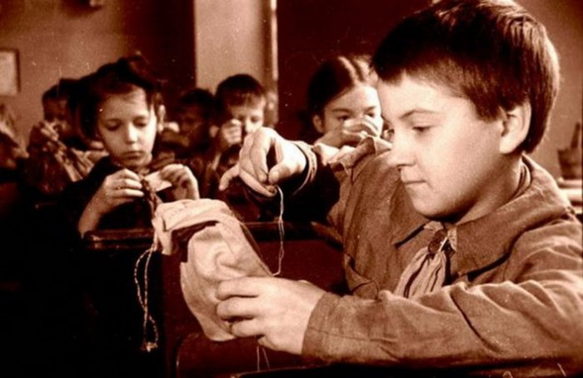
В школьных пошивочных мастерских дети шили для армии белье, гимнастерки. Девочки вязали теплые вещи для фронта: варежки, носки, шарфы, шили кисеты для табака.

Slide 22
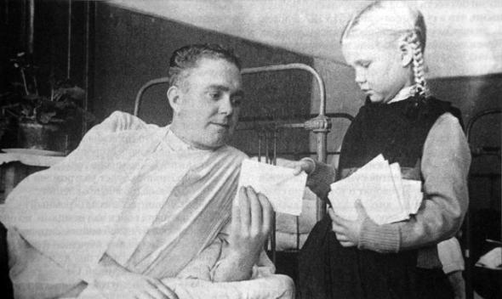
Школьники приходили в госпиталь к раненым.

Slide 23
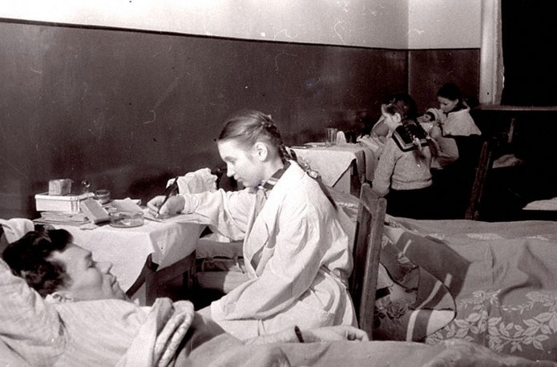
Они убирали в палатах, кормили тяжелораненных. Пели им песни, читали стихи, писали письма под диктовку. Заготавливали для госпиталя дрова.

Slide 24
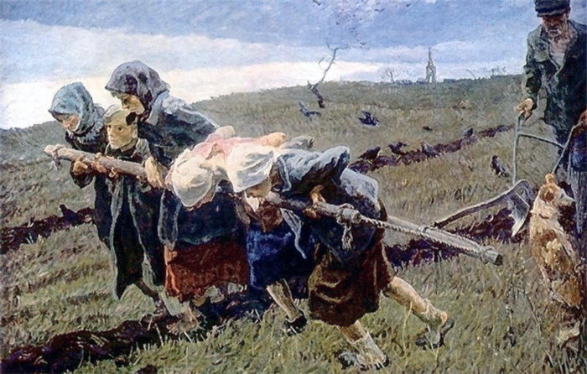
Работали в сельском хозяйстве

Slide 25
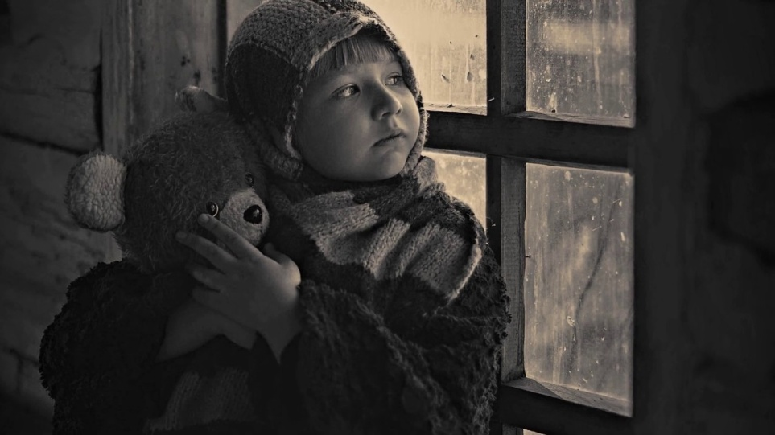
Ой, Мишка, как же страшно мне! Л. Тасси
Оборванного мишку утешала Девчушка в изувеченной избе: «Не плачь, не плачь…
Сама недоедала, Полсухаря оставила тебе…
Снаряды пролетали и взрывались, Смешалась с кровью черная земля… Была семья, был дом… Теперь остались Совсем одни на свете — ты и я…»
А за деревней рощица дымилась, Поражена чудовищным огнём, И Смерть вокруг летала злою птицей, Бедой нежданной приходила в дом…
«Ты слышишь, Миш, я сильная, не плачу, И мне дадут на фронте автомат. Я отомщу за то, что слезы прячу, За то, что наши сосенки горят…»
Но в тишине свистели пули звонко, Зловещий отблеск полыхнул в окне… И выбежала из дому девчонка: «Ой, Мишка, Мишка, как же страшно мне!..»
Молчание. Ни голоса не слышно. Победу нынче празднует страна… А сколько их, девчонок и мальчишек, Осиротила подлая война?!..

